Slide 1


Semanística:
Segurança Pública (2º dia)
Prof. Renan Xavier Cortes
Alguns Insights sobre Segurança Pública, Estatística e Economia do Crime
Porto Alegre, 21 de Outubro de 2026

Slide 2
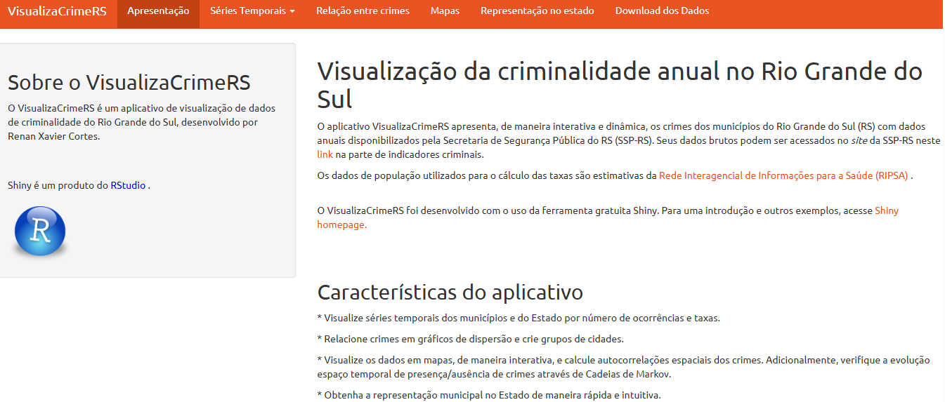
Panorama RS à Luz dos Dados públicos disponíveis da SSP-RS
Link: https://renanxcortes.shinyapps.io/visualizacrimers/

Slide 3
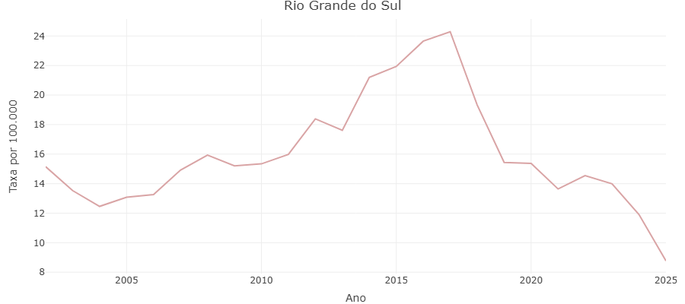
Panorama RS à Luz dos Dados públicos disponíveis da SSP-RS
Homicídio Doloso
24,29 por 100.000 habitantes em 2017
8,77 por 100.000 habitantes em 2025

Slide 4
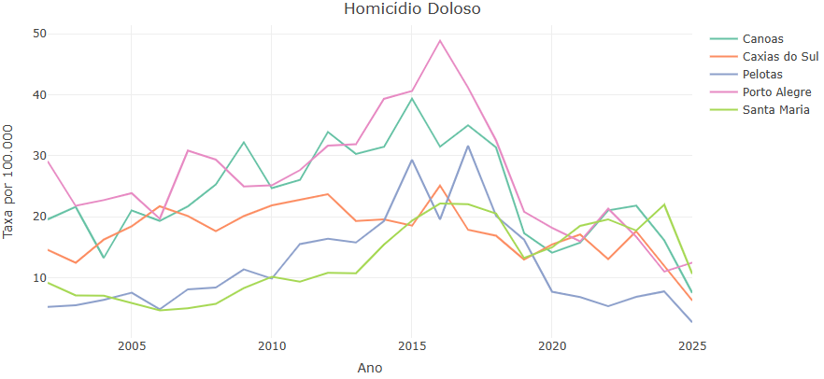
Panorama RS à Luz dos Dados públicos disponíveis da SSP-RS
Porto Alegre: 48,84
Pelotas: 2,68

Slide 5
Panorama RS à Luz dos Dados públicos disponíveis da SSP-RS
Porque muitas análises focam na taxa de homicídio?
Porque possui menor margem de subnotificação e maior confiabilidade estatística do que outros crimes
Especialistas em segurança pública explicam que nem todo furto, roubo ou ameaça é registrado em delegacias, mas um assassinato quase sempre deixa um corpo e gera um registro oficial em sistemas de saúde e de polícia (Fonte: Fórum Brasileiro de Segurança Pública).
Taxa de Homicídio que a ONU considerada epidemia: 10 por 100.000
Média Global: A taxa média no mundo gira em torno de 5,8 homicídios por 100 mil habitantes.

Slide 6
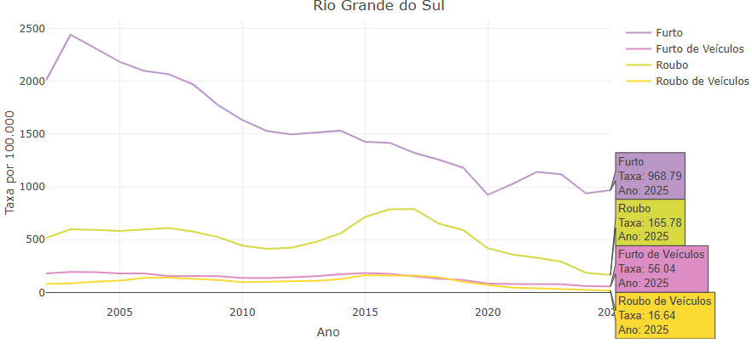
Panorama RS à Luz dos Dados públicos disponíveis da SSP-RS
2017 também foi ano de inflexão para outros crimes

Slide 7
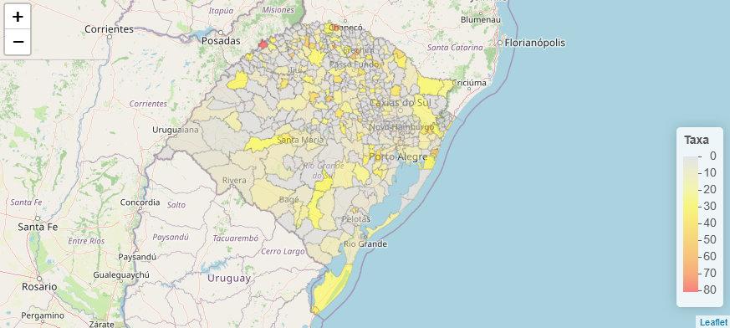
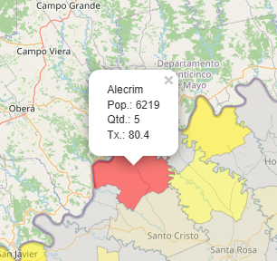
Panorama RS à Luz dos Dados públicos disponíveis da SSP-RS
Problema Estatístico: Taxas em Localidades com baixa população produzem estimativas com alta variabilidade.
Possíveis solução: taxas com agregação espacial/temporal, taxas bayesianas (como Empirical Bayes ou BYM), etc.

Slide 8
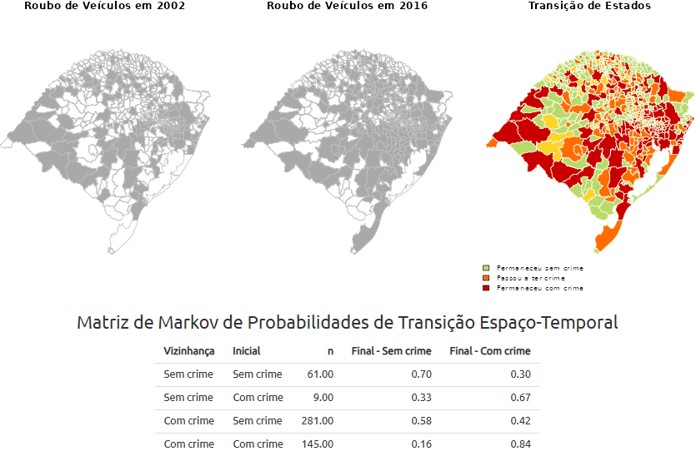
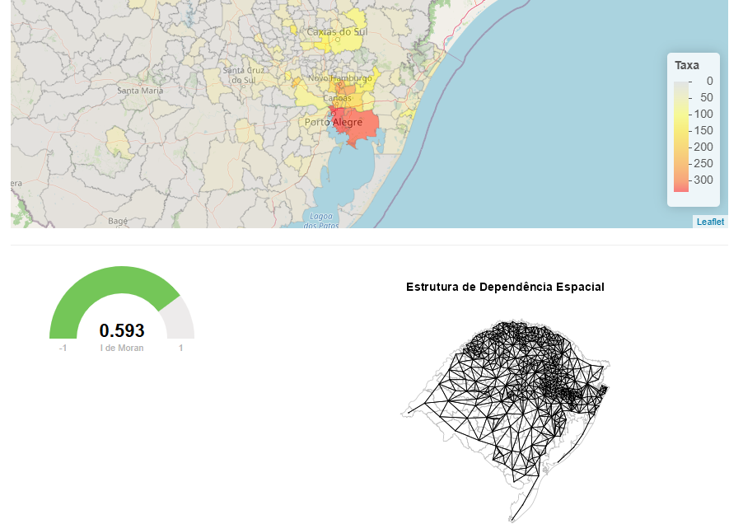
Panorama RS à Luz dos Dados públicos disponíveis da SSP-RS
Autocorrelação espacial forte em Roubo de Veículos
Relação de vizinhança na presença de crimes futuros também verificada via Cadeias de Markov Espaço-Temporais
Mancha na região metropolitana: mercado de desmanches?

Slide 9
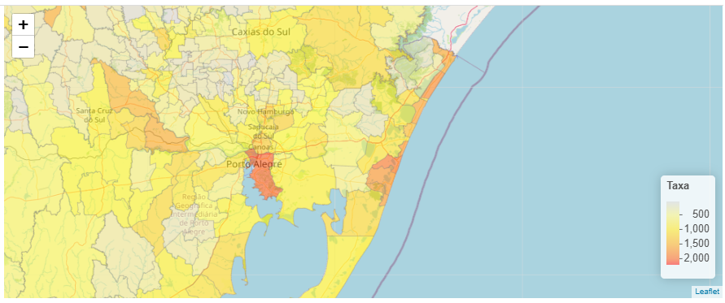
Panorama RS à Luz dos Dados públicos disponíveis da SSP-RS
Furtos, por sua vez, possuem altas taxas no litoral norte
Arroio do Sal
Capão da Canoa
Xangri-lá
Tramandaí
Cidreira

Slide 10
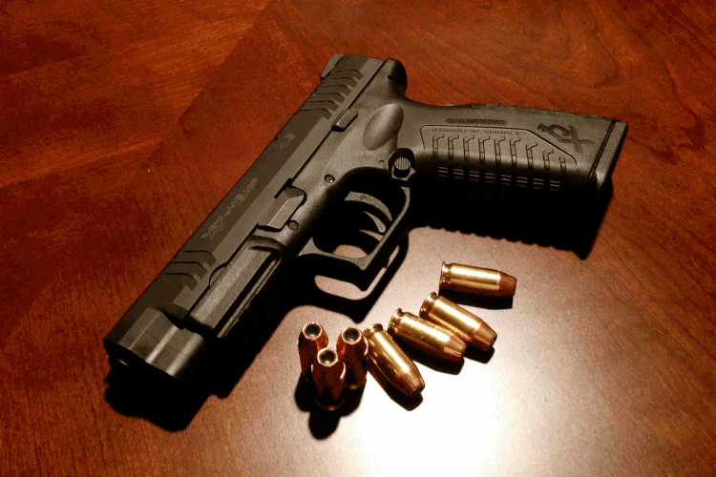
Armas x Criminalidade
A relação de armas e criminalidade também é presente na literatura.
Problemas: violência é um fenômeno complexo e de multifatorial e estimar a quantidade de armas em circulação é desafiador.
No Brasil, a obra de Daniel Cerqueira (“Menos Armas, Menos Crimes”) se destaca, defendendo que a redução na circulação de armas de fogo esteve associada a uma queda nos homicídios no período pós-Estatuto.
Maioria das Revisões de Literatura são contrárias à tese “Mais Armas, Menos Crimes”^{1,2}
¹https://thomasvconti.com.br/2017/dossie-armas-violencia-e-crimes-o-que-nos-dizem-61-pesquisas-recentes/#resumo
²https://forumseguranca.org.br/wp-content/uploads/2022/09/informe-armas-fogo-homicidios-no-brasil.pdf

Slide 11

Luz x Criminalidade
Becker (1968) (Escolha racional): o indivíduo comete o crime quando os benefícios esperados (financeiros ou psíquicos) superam os custos esperados.
Dissuasão: a probabilidade de captura é um dos principais fatores que inibem o crime.
Hipótese: mais luminosidade significa mais testemunhas e mais facilidade para identificar os autores, o que aumenta a probabilidade de captura.

Slide 12
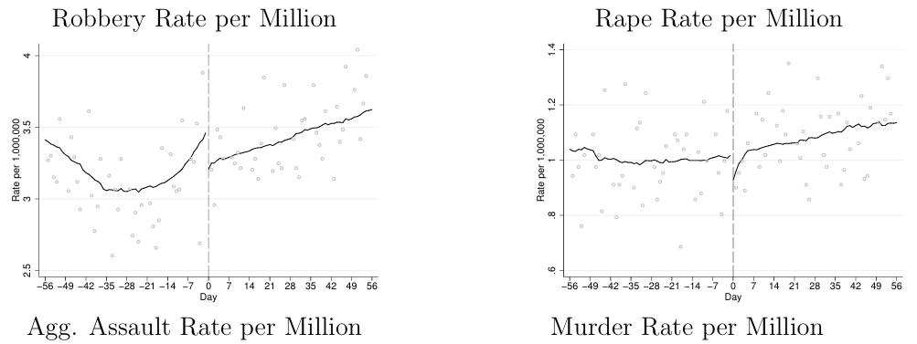
Luz x Criminalidade
Doleac and Sanders (2015): regressão descontínua no início do Horário de Verão em Roubos e Estupros nos EUA

Slide 13
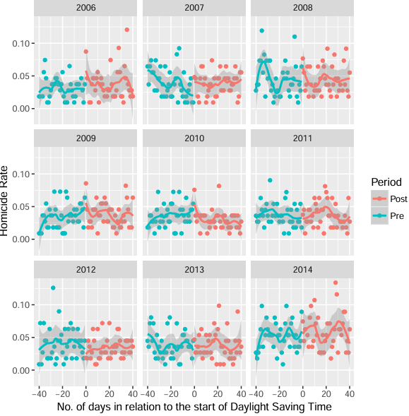
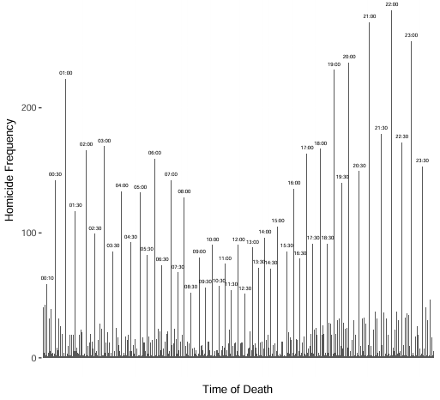
Luz x Criminalidade
Cortes et.al (2021): regressão descontínua no início do Horário de Verão em Homicídios no RS (Dados do SIM do Ministério da Saúde)

Slide 14
Tempo de Carreira Criminal
Curva idade-crime
O PICO ESTÁ ENVELHECENDO
Dados de prisões nos EUA em 2024 mostram a idade de pico próxima dos 32 anos — mais alta que os padrões históricos da curva idade-crime.
O maior efeito incapacitador (ou seja, o intervalo de idade em que manter alguém fora do circuito criminal mais reduz crimes futuros) hoje está entre 30–40 anos, não no pico jovem (David P. Farrington, "Age and Crime", Crime and Justice, v. 7, p. 189–250, 1986).
Fonte: análise de dados de prisões nos EUA (2024); literatura brasileira de economia do crime sobre duração de carreira criminosa.

Slide 15
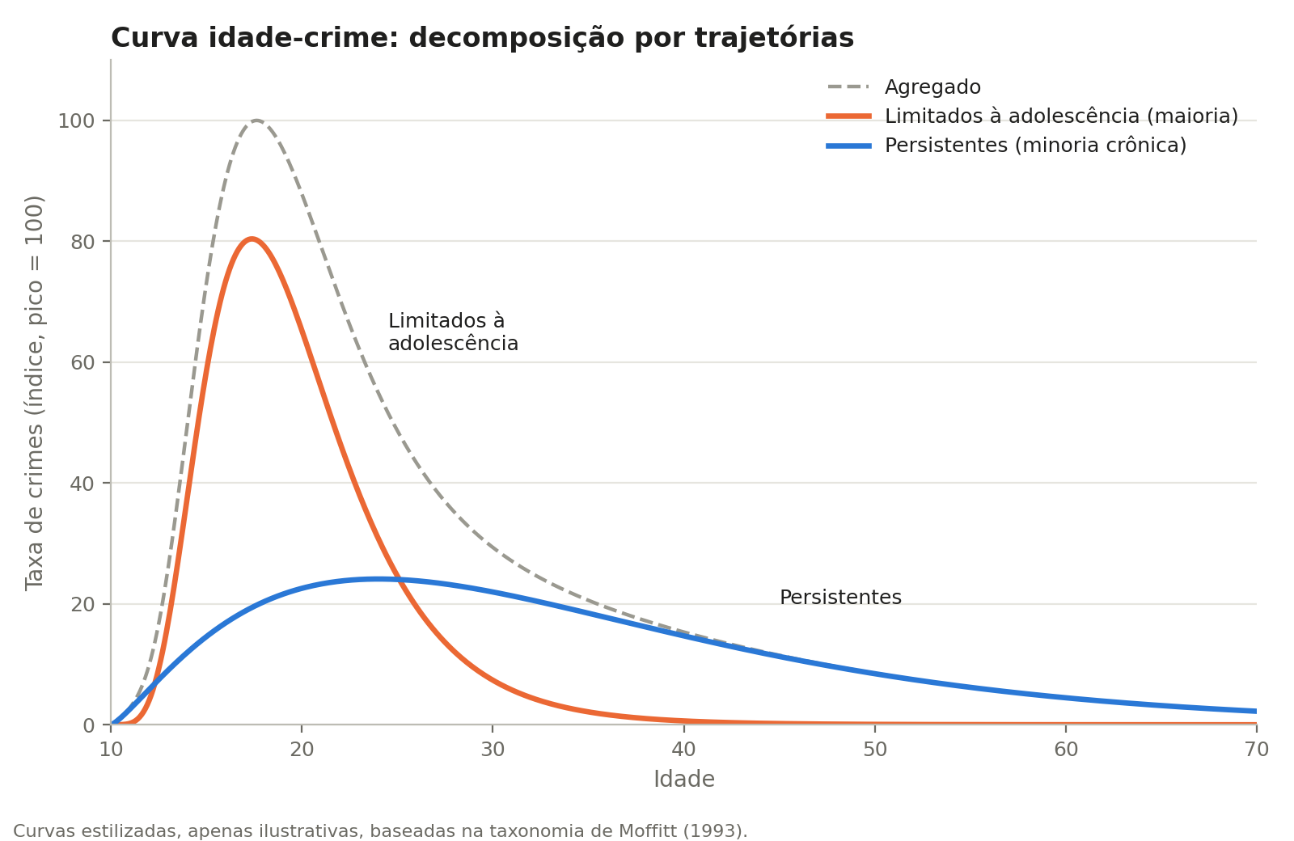
Tempo de Carreira Criminal
Curva idade-crime
Mudanças na estrutura etária também podem ser um fator que explique as taxas de criminalidade (MELLO, João Manoel Pinho de; SCHNEIDER, Alexandre. Age structure explaining a large shift in homicides: the case of the state of São Paulo. Rio de Janeiro: PUC-Rio, 2007)
Moffitt, T. E. (1993). Adolescence-limited and life-course-persistent antisocial behavior: A developmental taxonomy. Psychological Review, 100(4), 674–701

Slide 16

Reincidência Criminal: o Efeito Estigma de Ex-Presidiários
Devah Pager (2003) no American Journal of Sociology: desenho experimental elegante: ela enviou candidatos com perfis idênticos de escolaridade e experiência, alguns com antecedentes criminais fictícios e outros sem, para vagas reais de emprego em Milwaukee. O resultado: candidatos com antecedentes receberam menos da metade dos retornos dos candidatos sem antecedentes — e, entre homens negros, ter antecedentes reduzia as chances a um patamar em que eles se saíam pior do que homens brancos recém-saídos da prisão.
O antecedente criminal funciona, na prática, como um imposto sobre a empregabilidade.
Quando o mercado de trabalho formal fecha a porta, o custo de oportunidade do crime despenca.
No Brasil, o tema ainda é pouco explorado na literatura.

Slide 17

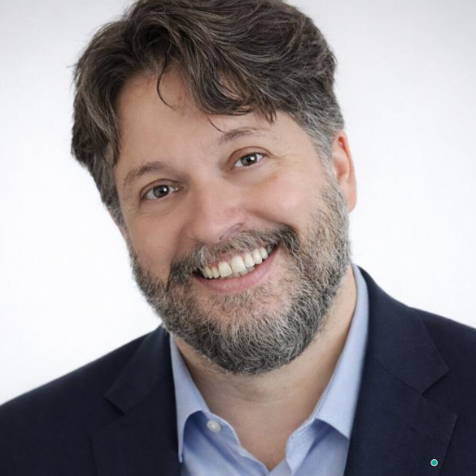

Quem falará a seguir
Henrique Joner: Estatístico e Mestre em Economia pela UFRGS, estuda Economia do Crime, mais especificamente abordagens de inteligência artificial aplicadas a gestão da segurança pública.
Rafael Bernardini dos Santos: Estatístico formado pela UFRGS e atua atualmente com segurança pública no Departamento de Economia e Estatística.
Gisele da Silva Ferreira: Estatística formada pela UFRGS e atua atualmente com segurança pública no Departamento de Economia e Estatística.
Será uma manhã muito proveitosa. Aproveitem!

